Slide 1
Test DE CALCUL mental
Attention : vous avez droit entre 20 et 35
secondes suivant les calculs

Slide 2
Calcul 1
Calculer pour x = − 3
3x − 2x²

Slide 3
Calcul 2
Développer
3x(− 5x + 7)

Slide 4
cAlcul 3
Développer et réduire
(2x − 3)(5x − 7)

Slide 5
Calcul 4
Calculer
25 % de 28 g

Slide 6
Calcul 5
Écrire sous la forme d’une seule puissance
2⁻⁷ × 2³

Slide 7
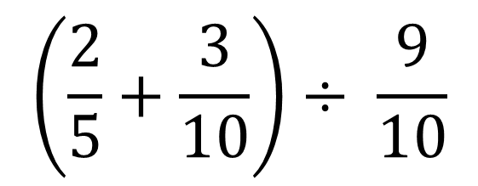
Calcul 6
Calculer
$$\left(\frac{2}{5}+\frac{3}{10}\right)÷ \frac{9}{10}$$

Slide 8
Calcul 7
Écrire sous la forme d’une seule puissance

Slide 9
Calcul 8
Donner l’écriture scientifique de
123,5

Slide 10
Calcul 9
Donner l’écriture décimale de
3,7 × 10⁻²

Slide 11
Calcul 10
Réduire
− 3x (9x²)

Slide 12
FIN DU TEST

